Slide 1
Programmieren 1 Zusatz-Tutorium
Klausurvorbereitung mit der Klausur vom SoSe 2022

Slide 2
Programmieren 1 Klausur aus dem SoSe 2022
Aufgabe 1 - Vererbung / Fehler finden (5 Punkte)

Slide 3
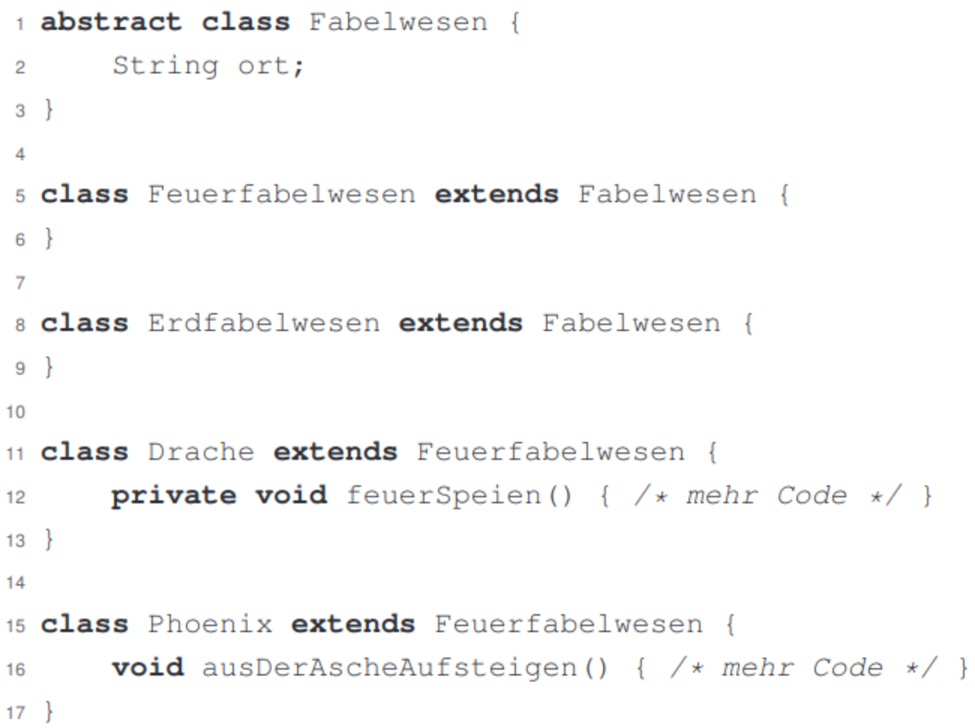
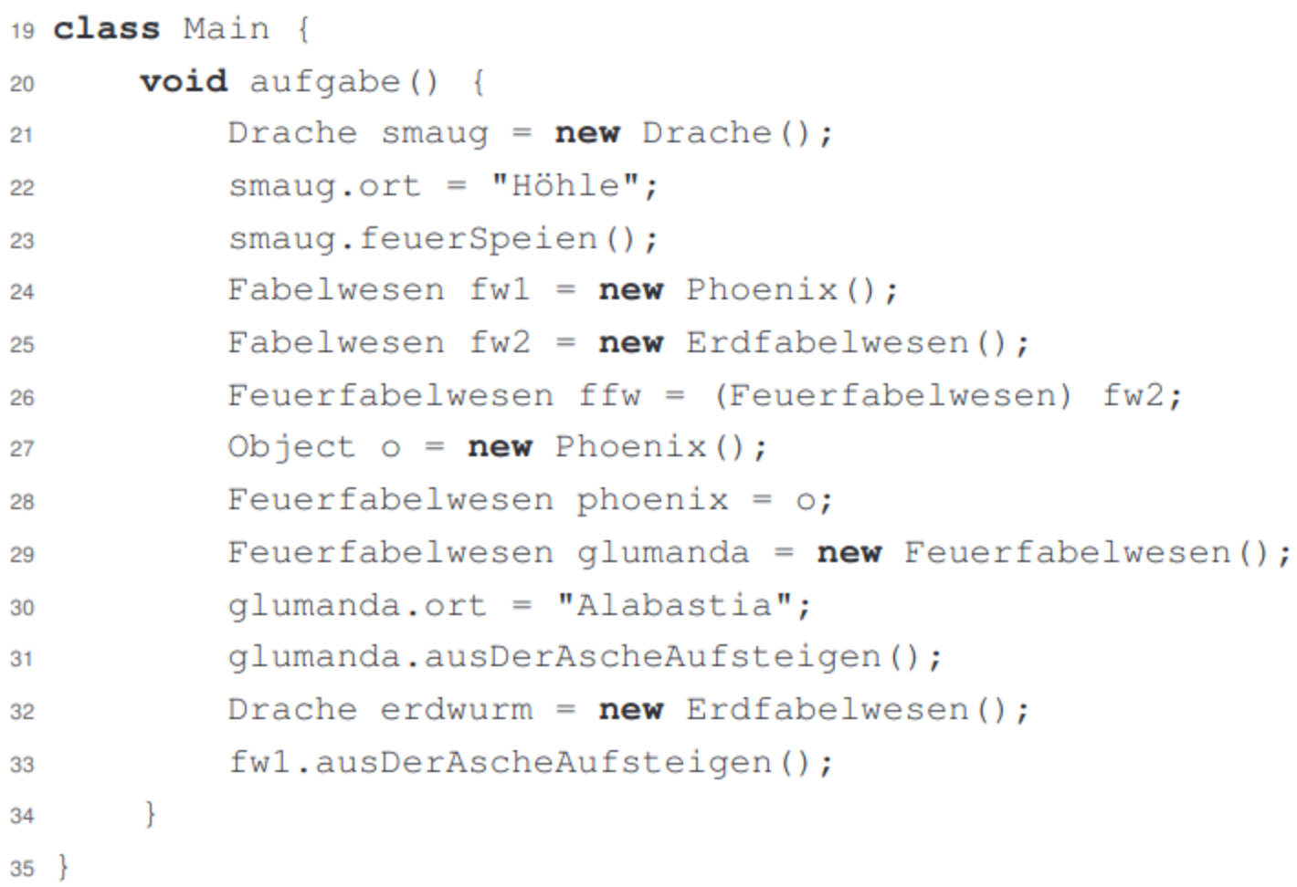
Aufgabe 1 - Vererbung / Fehler finden
Dieser Java-Code definiert eine Vererbungshierarchie und nutzt diese in der Methode aufgabe(). In dieser Methode sind mindestens 6 Fehler enthalten. Für die volle Punktzahl müssen Sie 5 Zeilennummern mit Fehlern nennen und diesen in einem Satz beschreiben. (5 Punkte)
feuerSpeien() ist private
Erdfabelwesen kann nicht zu Feuerfabelwesen gecastet werden
Object kann nicht zu Feuerfabelwesen konvertiert werden
glumanda ist vom Typ Feuerfabelwesen und nicht vom Typ Phoenix
Erdfabelwesen kann nicht zu Feuerfabelwesen konvertiert werden
fw1 ist vom Typ Fabelwesen und nicht vom Typ Phoenix

Slide 4
Programmieren 1 Klausur aus dem SoSe 2022
Aufgabe 2 - Syntax (10 Punkte)

Slide 5
Aufgabe 2 - Syntax
Jedem der folgenden Ausdrücke geht die Deklaration int x = 42; voraus. Geben Sie für jeden der Ausdrücke den Java-Datentyp und den Wert des Ausdrucks an. (10 Punkte)
Ausdruck
Typ
Wert
x++ % 20
int
0
2 * x * 0.5
double
42.0
"A" + x + "B" + 3.14
String
“A42B3.14”
5 / 2
int
2
++x - 20
int
23

Slide 6
Programmieren 1 Klausur aus dem SoSe 2022
Aufgabe 3 - Rekursion (15 Punkte)

Slide 7
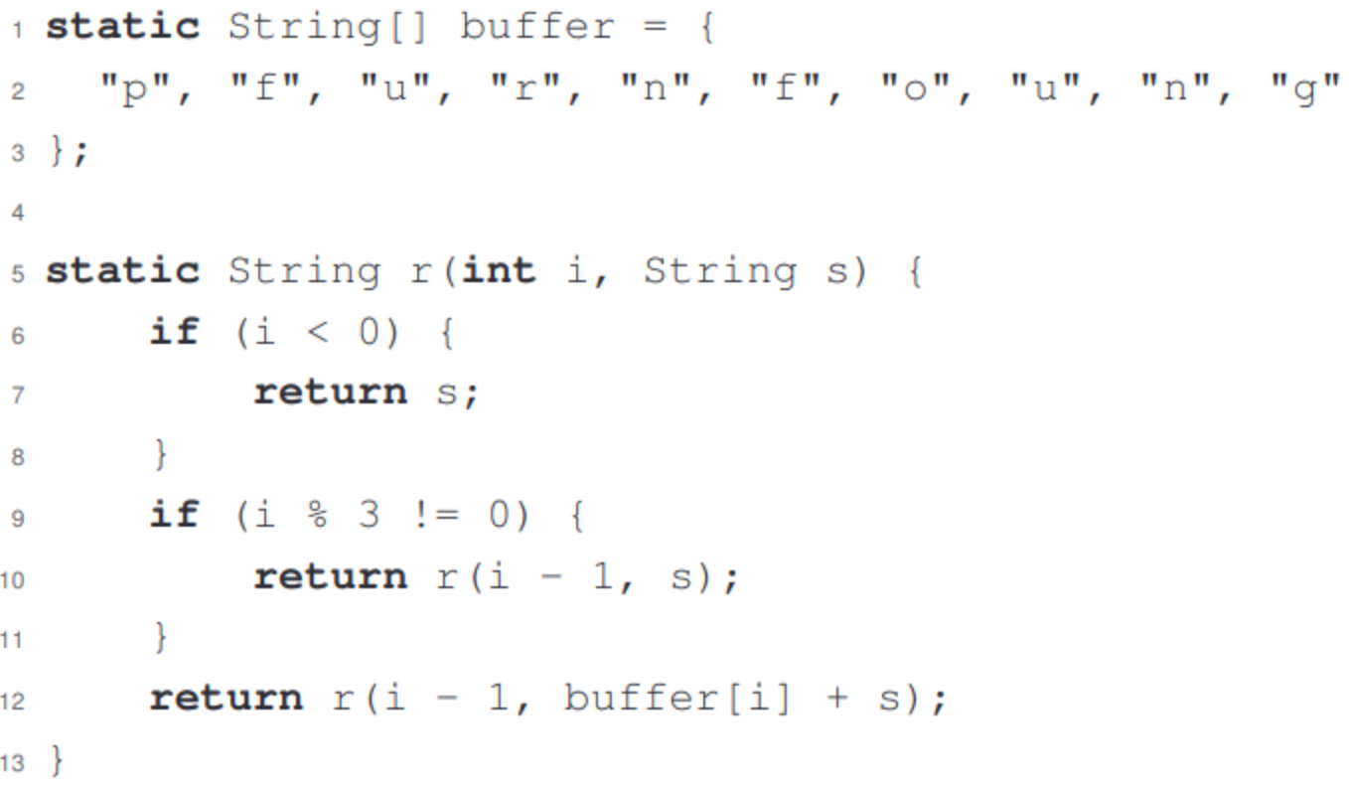
Aufgabe 3 - Rekursion
Beantworten Sie die folgenden Fragen im Bezug auf die gegebene rekursive Funktion r. (15 Punkte)

Slide 8
Aufgabe 3 - Rekursion
1. In welcher Reihenfolge und mit welchen Parametern wird r bei r(9, "") aufgerufen? Geben Sie eine Liste der Aufrufe an. (11 Punkte)
r( i=9, s=“” )
r( i=8, s=“g” )
r( i=7, s=“g” )
r( i=6, s=“g” )
r( i=5, s=“og” )
r( i=4, s=“og” )
r( i=3, s=“og” )
r( i=2, s=“rog” )
r( i=1, s=“rog” )
r( i=0, s=“rog” )
r( i=-1, s=“prog” )

Slide 9
Aufgabe 3 - Rekursion
1. Welchen Wert liefert der Aufruf r(9, "")? (2 Punkte)
r( i=9, s=“” )
prog
r( i=8, s=“g” )
prog
r( i=7, s=“g” )
prog
r( i=6, s=“g” )
prog
r( i=5, s=“og” )
prog
r( i=4, s=“og” )
prog
r( i=3, s=“og” )
prog
r( i=2, s=“rog” )
prog
r( i=1, s=“rog” )
prog
r( i=0, s=“rog” )
prog
r( i=-1, s=“prog” )
prog

Slide 10
Aufgabe 3 - Rekursion
3. Wie groß ist die maximale Rekursionstiefe, das heißt die maximale Anzahl gleichzeitig ak-
tiver Aufrufe, für r(9, "")? (2 Punkte)
r( i=9, s=“” )
prog
r( i=8, s=“g” )
prog
r( i=7, s=“g” )
prog
r( i=6, s=“g” )
prog
r( i=5, s=“og” )
prog
11
r( i=4, s=“og” )
prog
r( i=3, s=“og” )
prog
r( i=2, s=“rog” )
prog
r( i=1, s=“rog” )
prog
r( i=0, s=“rog” )
prog
r( i=-1, s=“prog” )
prog

Slide 11
Programmieren 1 Klausur aus dem SoSe 2022
Aufgabe 4 - Statische API (10 Punkte)

Slide 12
Aufgabe 4 - Statische API
Ihnen liegt die Dokumentation einer Klasse und ihrer Methoden vor. Sie sollen die nachfolgenden Aufgaben ausschließlich unter Verwendung der gegebenen Methoden lösen! Hierbei dürfen Sie die gegebene Klasse MyList nicht verändern, keine eigenen Methoden hinzufügen oder andere syntaktische Elemente von Java verwenden.
Gefordert ist lediglich jener Quellcode, der zum Lösen der Aufgabenstellung erforderlich ist. Eine main-Methode oder eine Klasse sind nicht notwendig. Lediglich das Deklarieren von Variablen, mathematischen Operatoren, casting auf primitive Datentypen, System.out.println(), die Instantiierung der gegebenen Klasse MyList sowie das Aufrufen ihrer Methoden ist erlaubt!
Ihnen sind in allen 4 Teilaufgaben neue Instanzen a und b der Klasse MyList gegeben und Sie sollen mit diesen weiter arbeiten. Sie können davon ausgehen, dass jede Instanz mindestens ein Element enthält. Die Teilaufgaben sind unabhängig von einander zu bearbeiten.

Slide 13
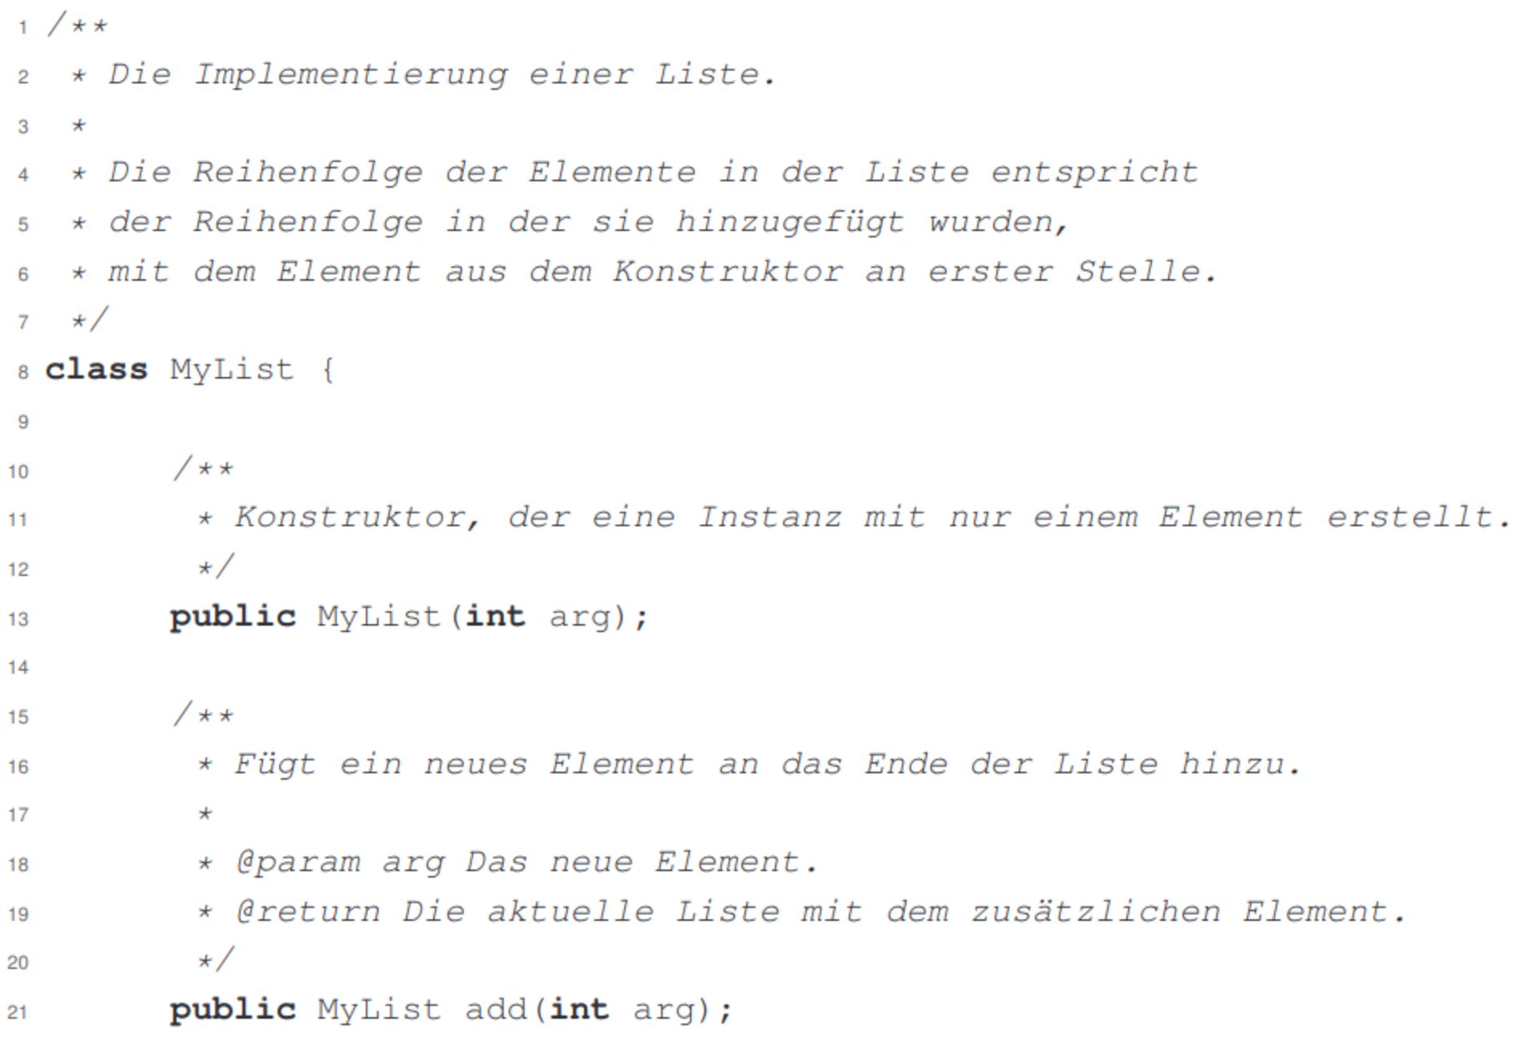
Aufgabe 4 - Statische API

Slide 14
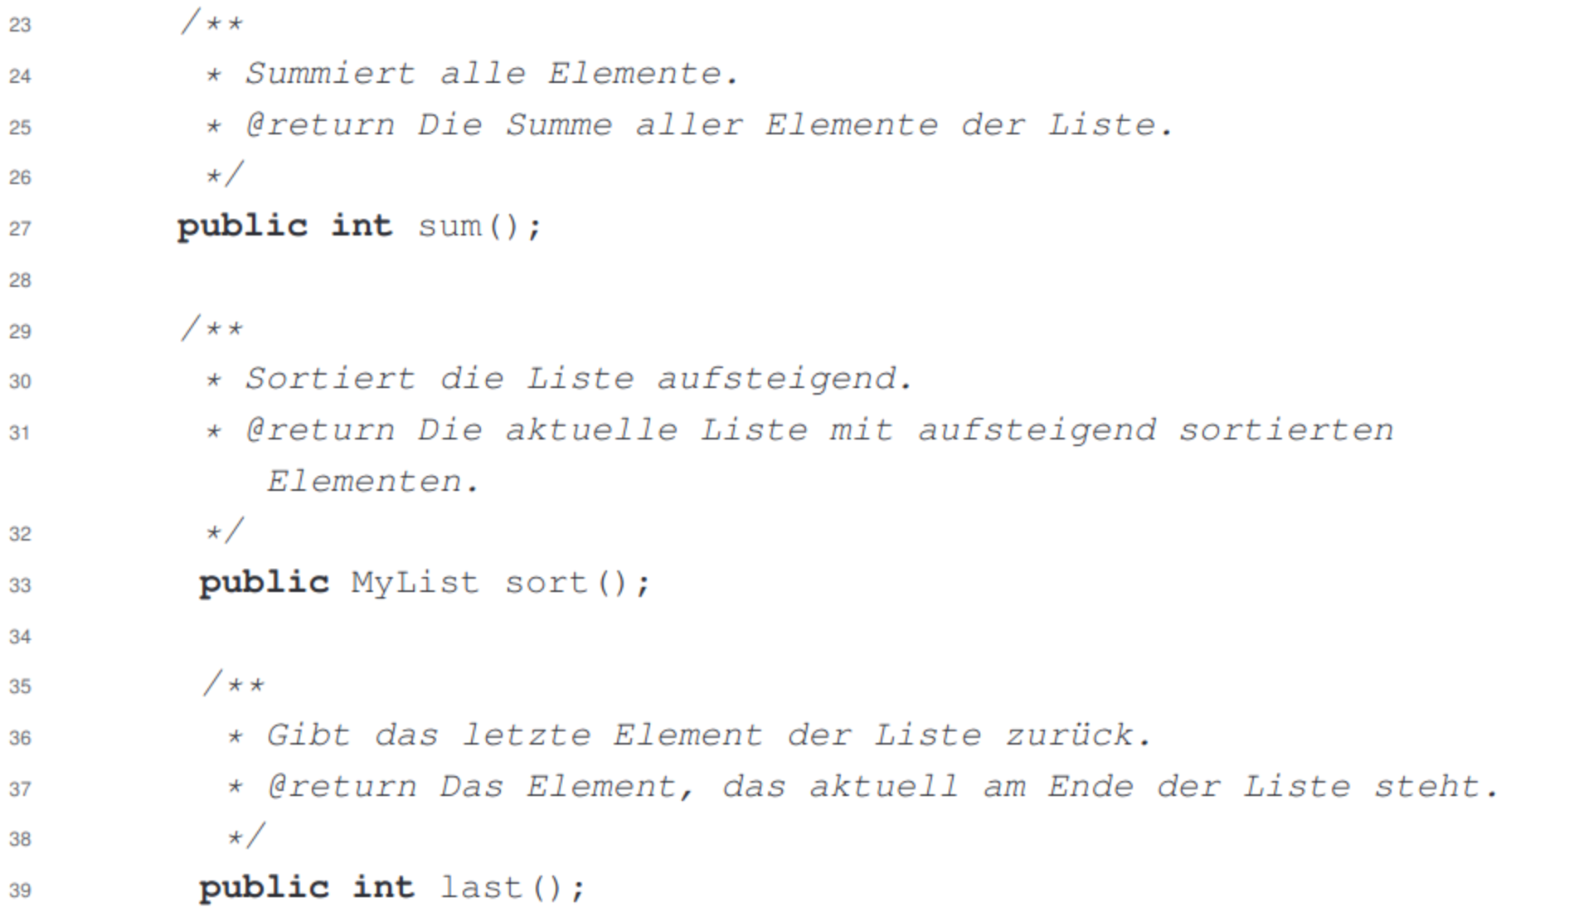
Aufgabe 4 - Statische API

Slide 15
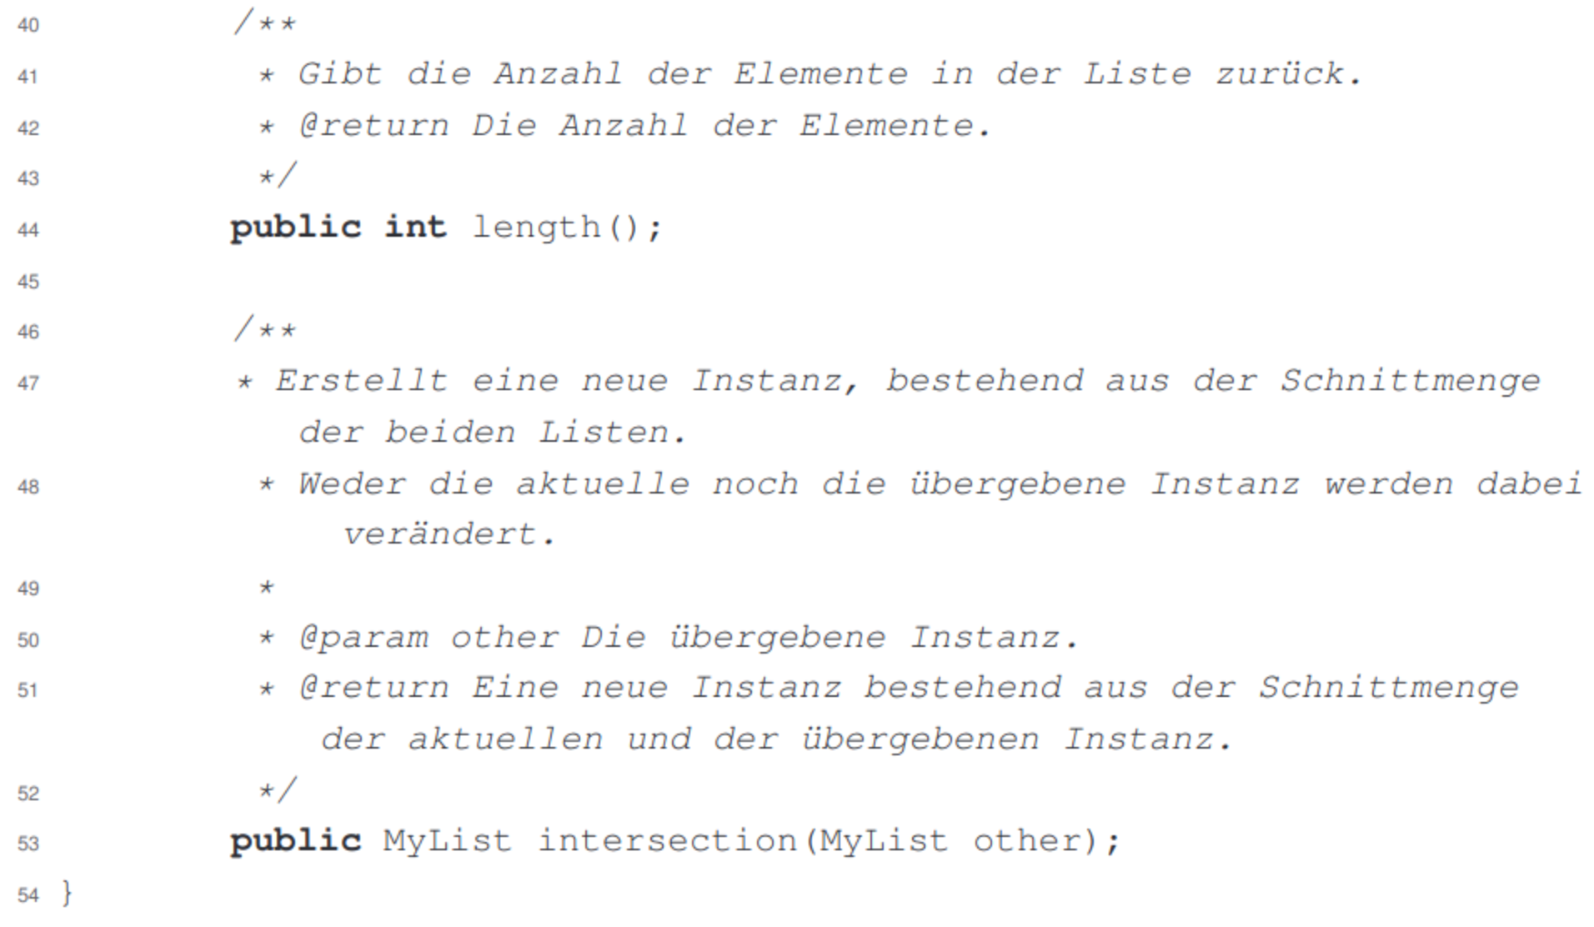
Aufgabe 4 - Statische API

Slide 16
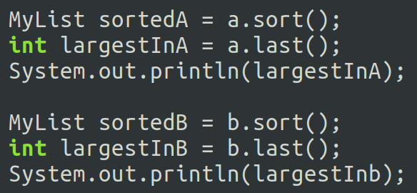
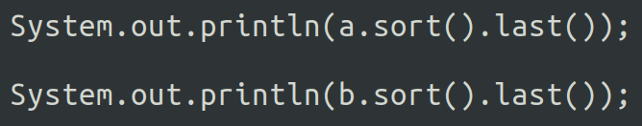
Aufgabe 4 - Statische API
1. Geben Sie von jeder Instanz der Liste das jeweils größte Element aus. (2 Punkte)
oder

Slide 17
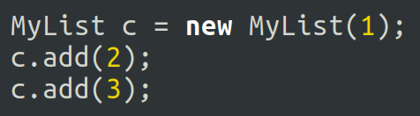
Aufgabe 4 - Statische API
2. Erstellen Sie eine Liste, die aus den Zahlen 1, 2 und 3 besteht. (2 Punkte)
oder

Slide 18
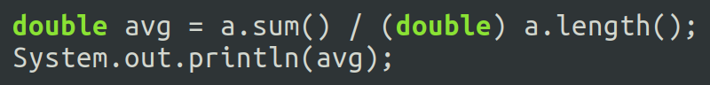
Aufgabe 4 - Statische API
3. Geben Sie den Durchschnittswert von Instanz a als Fließkommazahl aus. (3 Punkte)

Slide 19
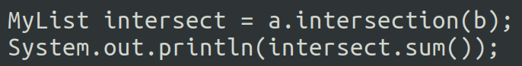
Aufgabe 4 - Statische API
4. Geben Sie die Summe der Werte in der Schnittmenge von a und b aus. (3 Punkte)

Slide 20
Programmieren 1 Klausur aus dem SoSe 2022
Aufgabe 5 - Lückentext (13 Punkte)

Slide 21
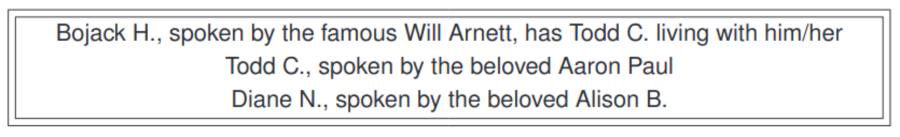
Aufgabe 5 - Lückentext
Füllen Sie die Lücken im folgenden Java-Programmtext so aus, dass das Programm die nachfol-
gende Ausgabe erzeugt:
Sie dürfen dabei den vorhandenen Code auf keine Art und Weise erweitern oder ändern. Nicht
jede Lücke muss notwendigerweise auch gefüllt werden. (13 Punkte)

Slide 22
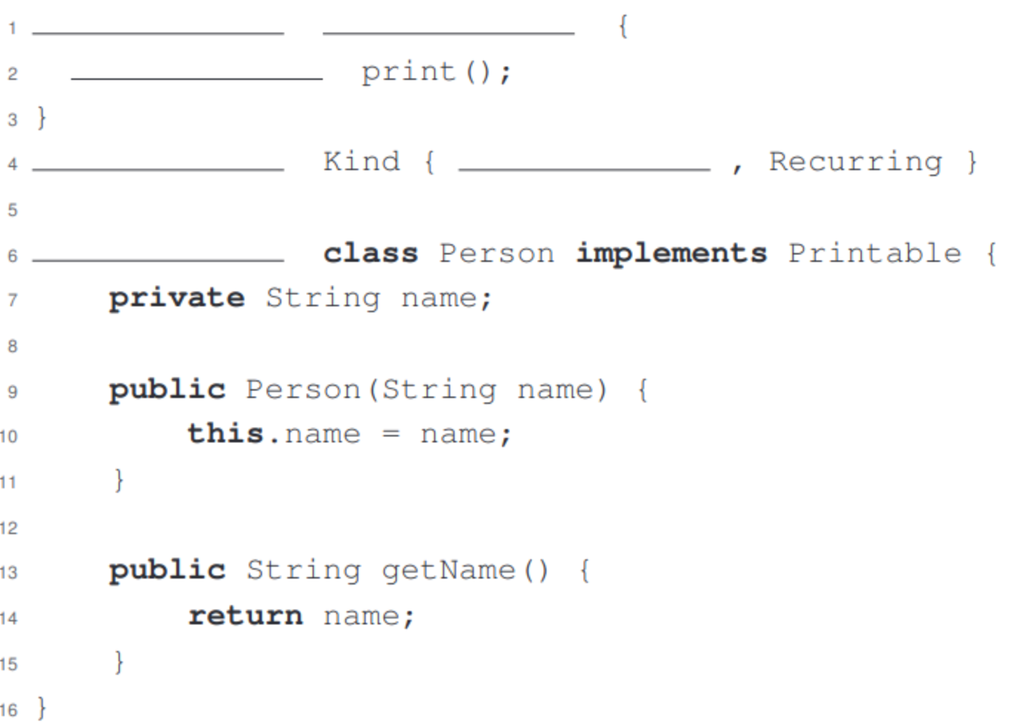
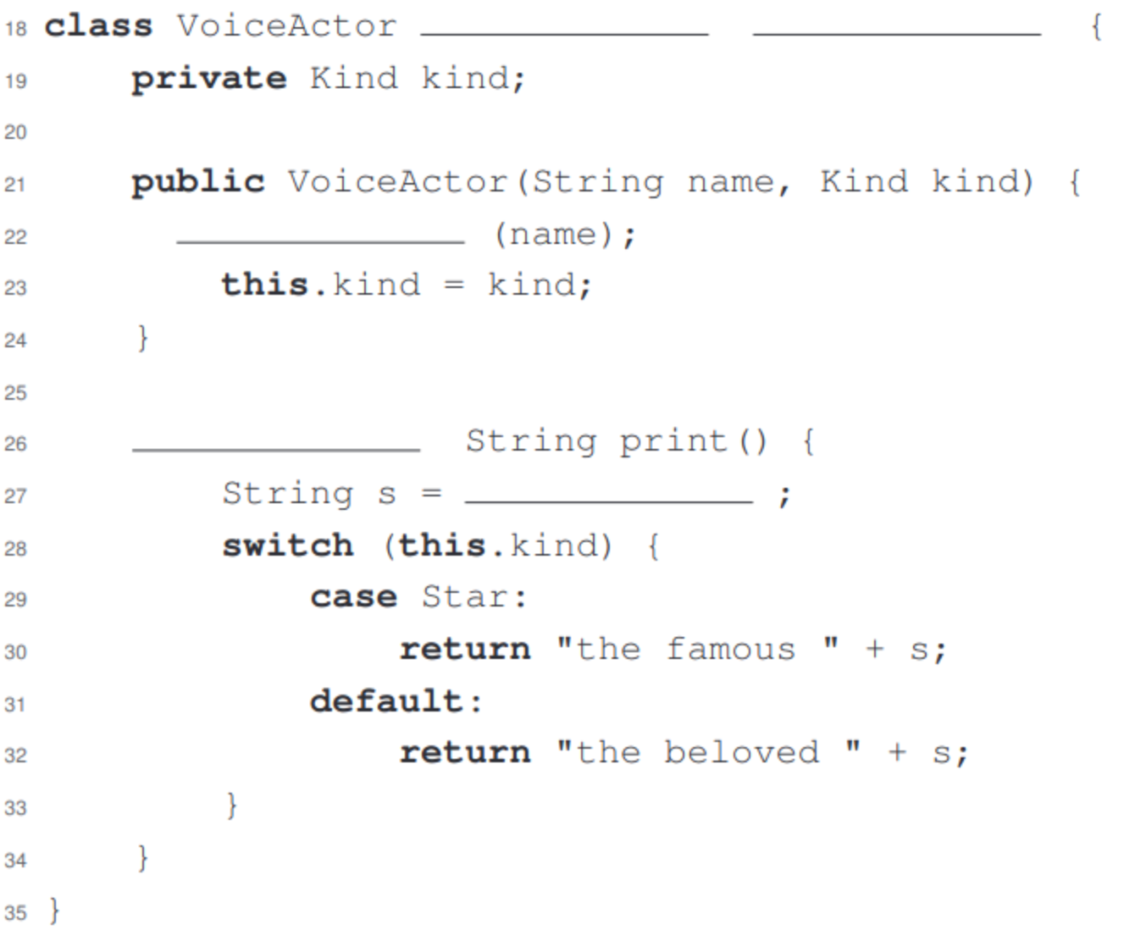
Aufgabe 5 - Lückentext
interface
Printable
extends
Person
String
enum
Star
super
public
public
this.name

Slide 23
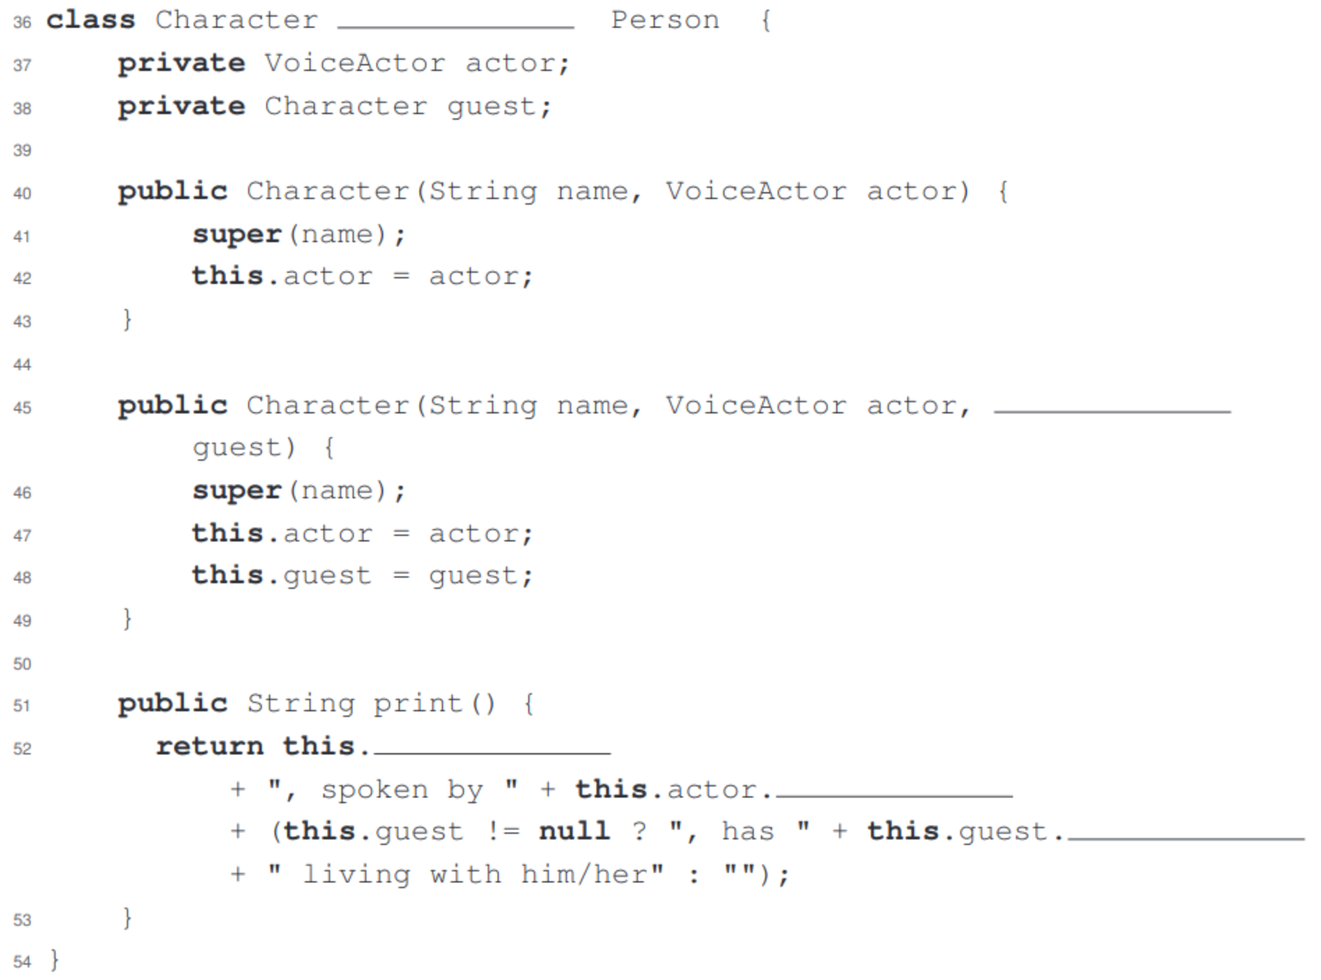
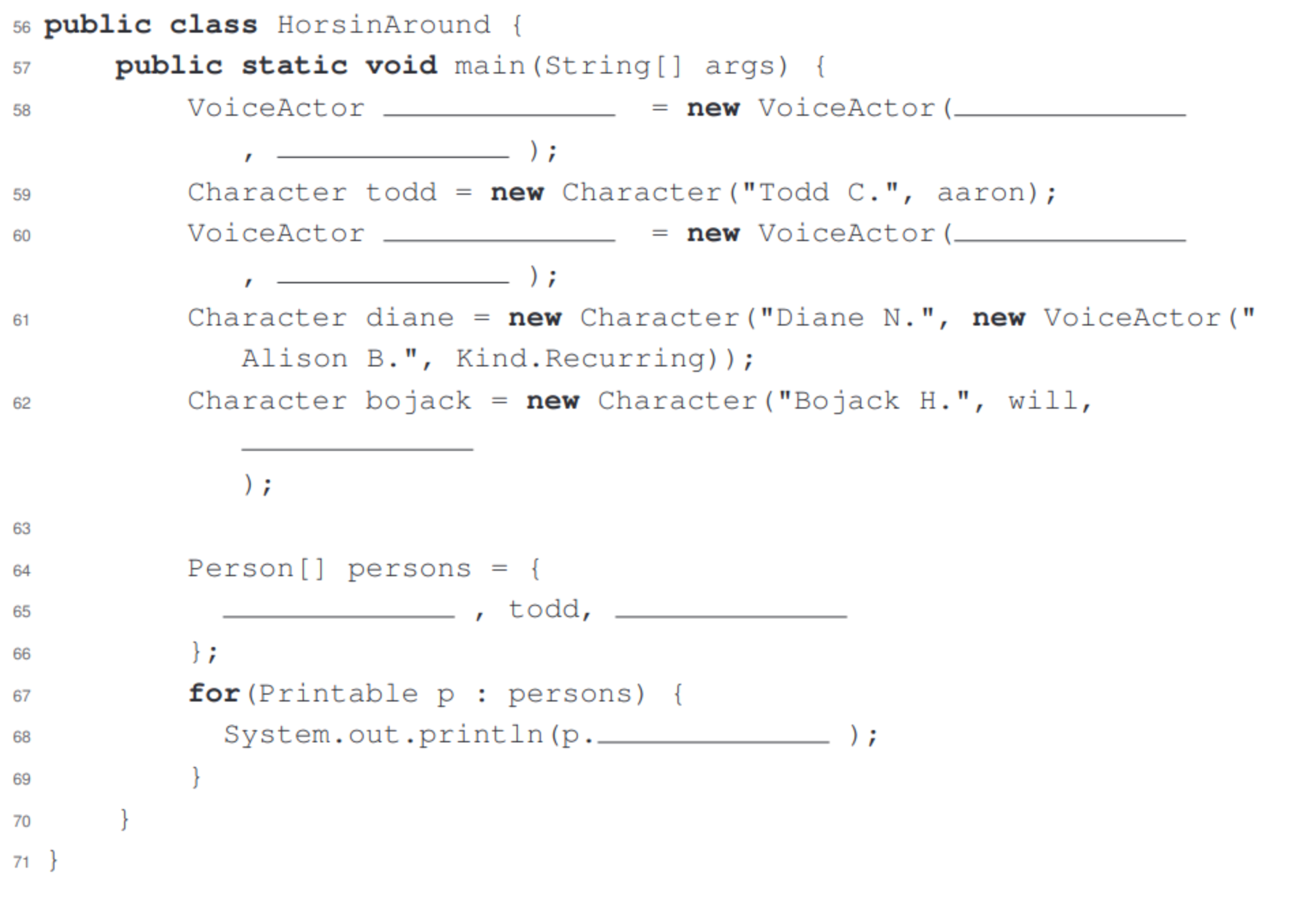
Aufgabe 5 - Lückentext
extends
aaron
“Aaron Paul”
Kind.Recurring
will
“Will Arnett”
Kind.Star
Character
todd
bojack
diane
name
name
print( )
name

Slide 24
Programmieren 1 Klausur aus dem SoSe 2022
Aufgabe 6 - Programmierung 1 (6 Punkte)

Slide 25
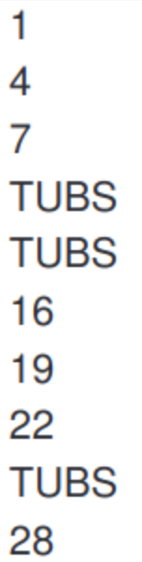
Aufgabe 6 - Programmierung 1
Schreiben Sie ein Java-Programm, welches angefangen mit der 1 in 3-er Schritten jede Ganzzahl bis einschließlich der 10000 ausgibt, wobei bei Zahlen, die ein Vielfaches von 5, oder 13, oder beidem sind, stattdessen "TUBS" ausgegeben werden soll.
Sie dürfen davon ausgehen, dass Ihr Code in der main-Methode einer Klasse steht. Die Deklaration einer Klasse und einer main-Methode ist nicht notwendig. Erstellen Sie keine weiteren Klassen oder Methoden.
Der Import und die Verwendung von Klassen und Methoden aus der Java-Standardbibliothek, wie den Scanner, ist nicht gestattet. Ausnahmen sind die Klasse String, System.out.print und System.out.println.
Bitte beachten Sie, dass Sie nur dann Punkte erhalten, wenn Sie ein Java-Programm schreiben, das erkennbar geeignet um ist die Problemstellung zu lösen. (6 Punkte)
Beispielausgabe:

Slide 26
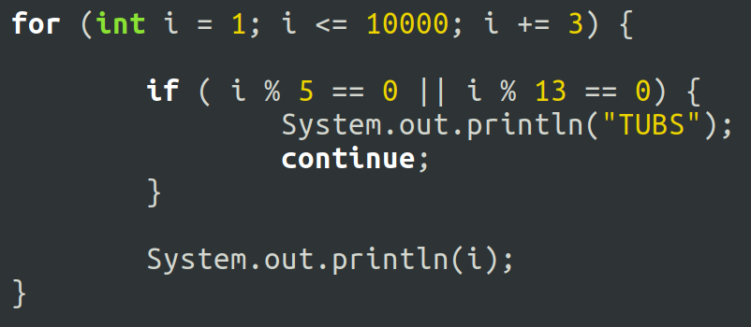
Aufgabe 6 - Programmierung 1
Schreiben Sie ein Java-Programm, welches angefangen mit der 1 in 3-er Schritten jede Ganzzahl bis einschließlich der 10000 ausgibt, wobei bei Zahlen, die ein Vielfaches von 5, oder 13, oder beidem sind, stattdessen "TUBS" ausgegeben werden soll.

Slide 27
Programmieren 1 Klausur aus dem SoSe 2022
Aufgabe 7 - Programmierung 2 (31 Punkte)

Slide 28
Aufgabe 7 - Programmierung 2
Schreiben Sie ein Programm, welches bestimmt, welche*r Spieler*in nach einer Partie Tic-Tac-Toe gewonnen hat.
Dafür bekommt Ihr Programm als Argument auf der Kommandozeile das Spielbrett. Das Spielbrett wird hierfür von links nach rechts und von oben nach unten mit den Zeichen "x", "o" und "-" definiert. "x" und "o" sind hier die Spielersymbole und "-" das Symbol für ein leeres Feld. Die einzelnen Zeichen sind hierbei separate Argumente.
Ihr Programm soll nun bestimmen welche*r Spieler*in gewonnen hat. Dazu soll entweder "x" oder "o" ausgegeben werden, wenn die jeweilige Person gewonnen hat oder "-" falls niemand
gewonnen hat.
Sie können davon ausgehen, dass in dem ausgefüllten Spielbrett höchstens ein Gewinner zu erkennen ist. D.h. entweder hat nur eine Person drei Zeichen in einer Reihe oder niemand.

Slide 29
Aufgabe 7 - Programmierung 2
Implementieren Sie eine Funktion einlesen, die das Spielbrett einliest und eine IllegalArgumentException wirft, wenn zu wenige oder falsche Zeichen im Input vorhanden sind. Implementieren Sie außerdem eine Funktion bestimmen, die bestimmt wer gewonnen hat.
Implementieren Sie eine main-Funktion, die die beiden Hilfsfunktionen nutzt, um die Anforderungen zu erfüllen. Alle Exceptions die von ihrem Code geworfen werden, müssen in der main-Funktion auch behandelt und sinnvolle Fehlermeldungen ausgegeben werden.
Bitte beachten Sie, dass Sie nur dann Punkte erhalten, wenn Sie ein Java-Programm schreiben, das erkennbar geeignet ist um die Problemstellung zu lösen.
Verwenden Sie aussagekräftige Variablen- und Funktionsnamen und kommentieren Sie Ihren
Code!

Slide 30
Aufgabe 7 - Programmierung 2
Hinweise:
Der Import und die Verwendung von Klassen und Methoden aus der Java-Standardbibliothek, wie den Scanner, ist nicht gestattet.
Lösungen, die dagegen verstoßen, werden nicht gewertet. Ausnahmen sind die Klasse String, System.out.print und System.out.println.
Sie sollen das Spiel Tic-Tac-Toe an sich nicht implementieren! Einzig die Prüfung, wer gewonnen hat, soll von Ihnen implementiert werden.

Slide 31
Aufgabe 7 - Programmierung 2
Spielregeln:
Das Spielbrett ist 3x3 Felder groß.
Es gibt zwei Spieler*innen.
Ein*e Spieler*in hat das “x” als Symbol, die andere Person das “o”.
Die Spieler*innen schreiben abwechselnd ihr Symbol in ein freies Feld.
Das Spiel ist zu Ende, wenn das Spielbrett voll ist oder ein*e Spieler*in gewonnen hat.
Ein*e Spieler*in gewinnt, wenn drei ihrer Zeichen direkt nebeneinander liegen. Das ist in horizontaler, vertikaler und diagonaler Richtung möglich.

Slide 32
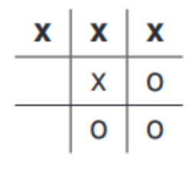
Aufgabe 7 - Programmierung 2
Beispiel:
java IhrProgramm x x x - x o - o o ist der Aufruf ihres Programmes mit den Argumenten, die folgendes Spielbrett beschreiben. Beachten Sie, dass die Argumente mit Leerzeichen getrennt sind.
Die erwartete Ausgabe ist "x", da die Person mit dem Symbol x durch die oberste Reihe ge-
wonnen hat. (31 Punkte)

Slide 33
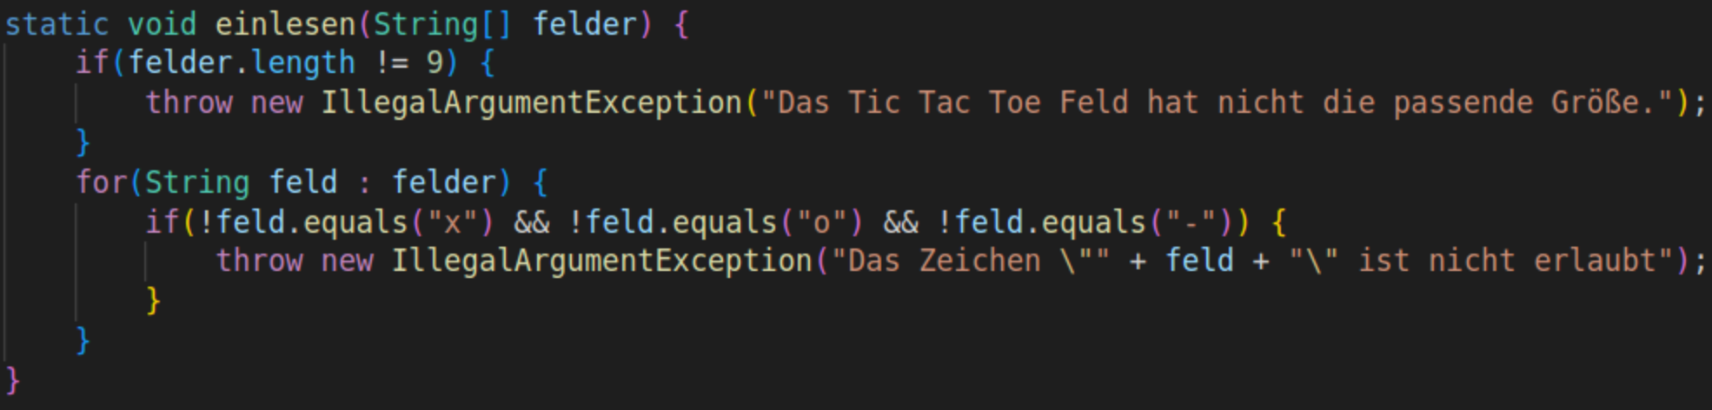
Aufgabe 7 - Programmierung 2

Slide 34
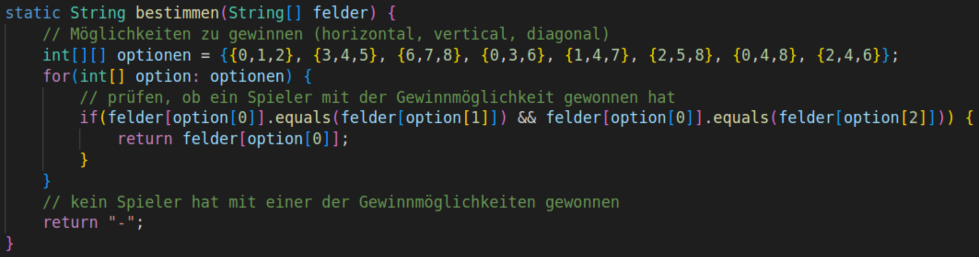
Aufgabe 7 - Programmierung 2

Slide 35
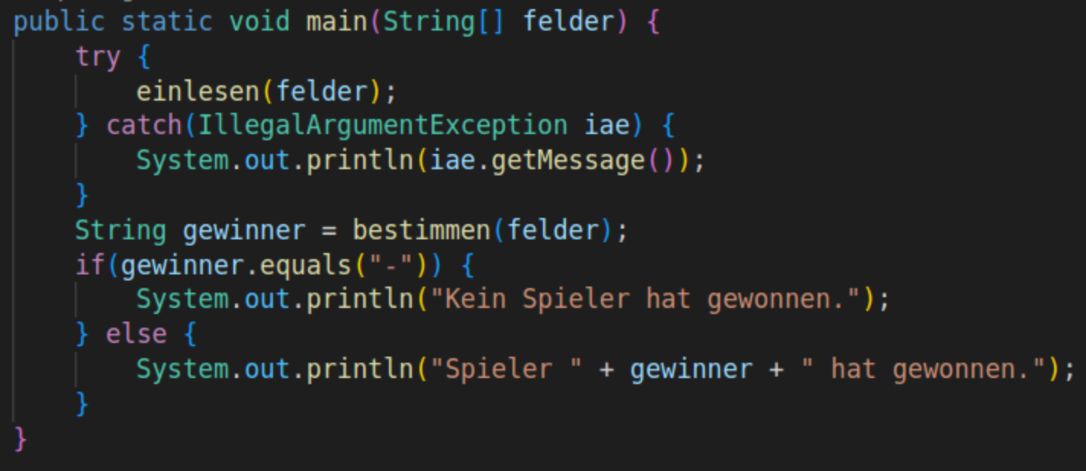
Aufgabe 7 - Programmierung 2

